Slide 1
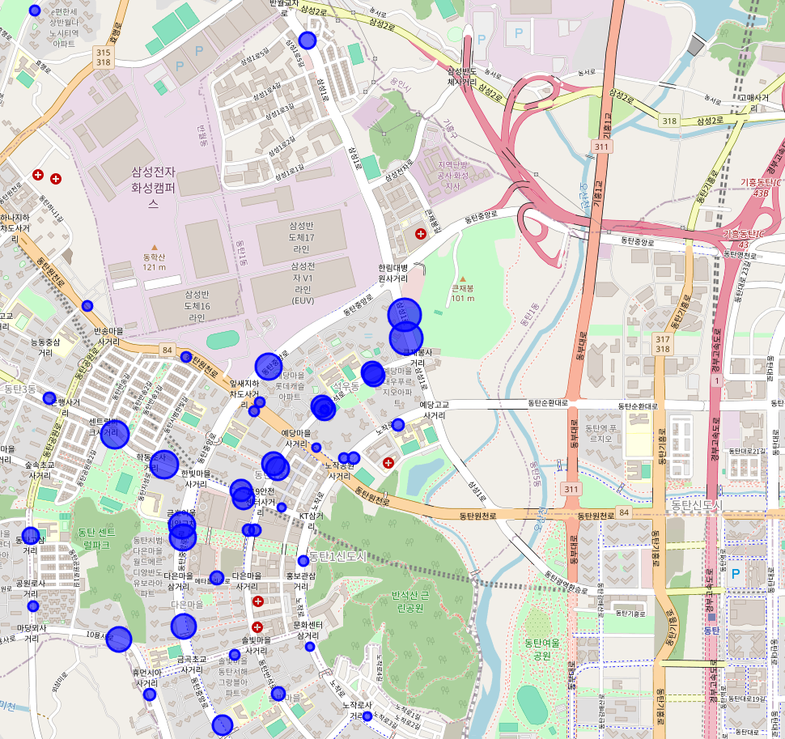

Greedy Algorithm
반드시 경유해야하는 도로
시작점
도착점

Slide 2
Genetic Algorithm
반드시 경유해야하는 도로
시작점
도착점

